Slide 1
K-MEANS
1
Notes:
Il progetto si concentra sull’implementazione e valutazione dell’algoritmo di clustering K-means in modalità parallela. Si tratta di un algoritmo di clustering partizionato, suddivide un insieme di punti in un numero specificato di cluster, "k", basato sulla distanza dai centroidi.
L'implementazione è realizzata in Python sfruttando la libreria “multiprocessing” questo approccio consente di distribuire il carico computazionale su più core del processore, accelerando il calcolo dell'assegnazione dei punti ai cluster.
La valutazione delle prestazioni comprende un confronto tra la versione parallela e quella sequenziale dell'algoritmo a livello dei test condotti su diversi numeri di core

Slide 2
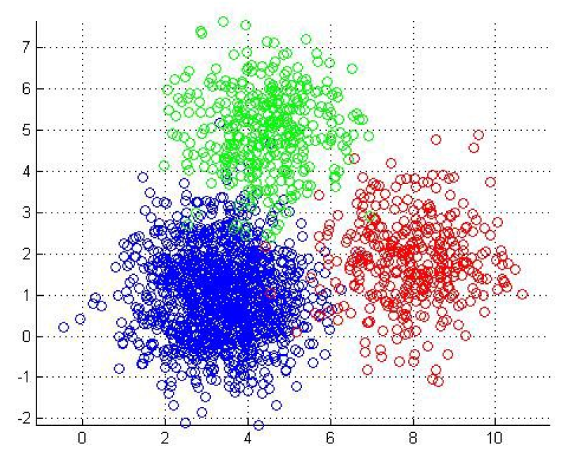
K-Means
Pseudocodice:
Input: numero di centroidi k
Inizializzazione dei centroidi
Iterazione
Assegnazione di ogni punto al centroide più vicino
Calcolo del nuovo centroide per cluster
Convergenza: il processo termina quando i centroidi non cambiano più.
Output: k cluster/sottoinsiemi
2
Notes:
K-Means esegue una assegnazione iterativa dei punti al “centroide” più vicino, il centroide rappresenta la posizione media di un cluster.
In questo analisi i centroidi verranno scelti casualmente, e i punti saranno in due dimensioni.
L’assegnamento di un punto ad un cluster: Si calcolano le distanze di ogni punto rispetto ad ogni centroide. Successivamente si assegna ogni punto al Cluster il cui centroide è a una distanza minima.
L’aggiornamento dei centroidi: Si ricalcola la posizione di ogni centroidi facendo la media di tutti gli elementi appartenenti al rispettivo cluster.

Slide 3
Implementazione Sequenziale
Classe K_Means
Attributi: Salva il numero di clusters, e due dizionari per gestire I clusters e I centroidi rispettivamente.
La funzione di base è quella per calcolare la distanza euclidea (O(1)) tra due punti in uno spazio bidimensionale, questa ci permette di calcolare il centroide più vicino per ogni punto. O(k)
np.argmin([self.euclidean_distance(point, centroid) for centroid in self.centroids.values()])
Steps
Inizializzazione dei centroidi: seed=15, random, O(n)
idx = np.random.default_rng(seed= 15).choice(len(X), self.n_clusters, replace=False) self.centroids = {kk: X[idx[kk]] for kk in range(self.n_clusters)}
3
Notes:
Entrambi dizionari vanno inizializzati vuoti, per quanto riguarda la struttura si useranno oggetti di tipo array usando la libreria numpy.
Come funzioni di base abbiamo la funzione per calcolare la distanza euclidea tra due punti in uno spazio bidimensionale.
Inizializzazione dei centroidi: O(n) +O(k) iterazione semplice k smaller-→ O(n)
Distanza euclidea O(d) pero in 2D O(1)

Slide 4
Implementazione Sequenziale
Parte Iterativa
recomputes_clusters che ottiene il centroide più vicino per ogni punto con la funzione nearest_centroid assegnando cosi il punto al Cluster. O(kn).
self.clusters = {i: [] for i in range(self.n_clusters)} for point in X: self.clusters[self.nearest_centroid(point)].append(point)
recomputes_centroids che calcola la media dei punti per cluster. O(n) for i in range(self.n_clusters):
self.centroids[i] = np.mean(self.clusters[i], axis=0)
Convergenza Impostata una soglia di tolleranza a 0,0001 per evitare calcoli eccessivi.
4
Notes:
Entrambi dizionari vanno inizializzati vuoti, per quanto riguarda la struttura si useranno oggetti di tipo array usando la libreria numpy.
Come funzioni di base abbiamo la funzione per calcolare la distanza euclidea tra due punti in uno spazio bidimensionale.
Inizializzazione dei centroidi: seed=15, random
recomputes_clusters che ottiene il centroide più vicino per ogni punto con la funzione nearest_centroid assegnando cosi il punto al Cluster
Efficienza durante la convergenza:
Impostata una soglia di tolleranza a 0,0001 per ridurre i calcoli.
Il processo di iterazione si ferma quando i centroidi non variano oltre la soglia.
Evita calcoli eccessivi, accelerando la convergenza.

Slide 5
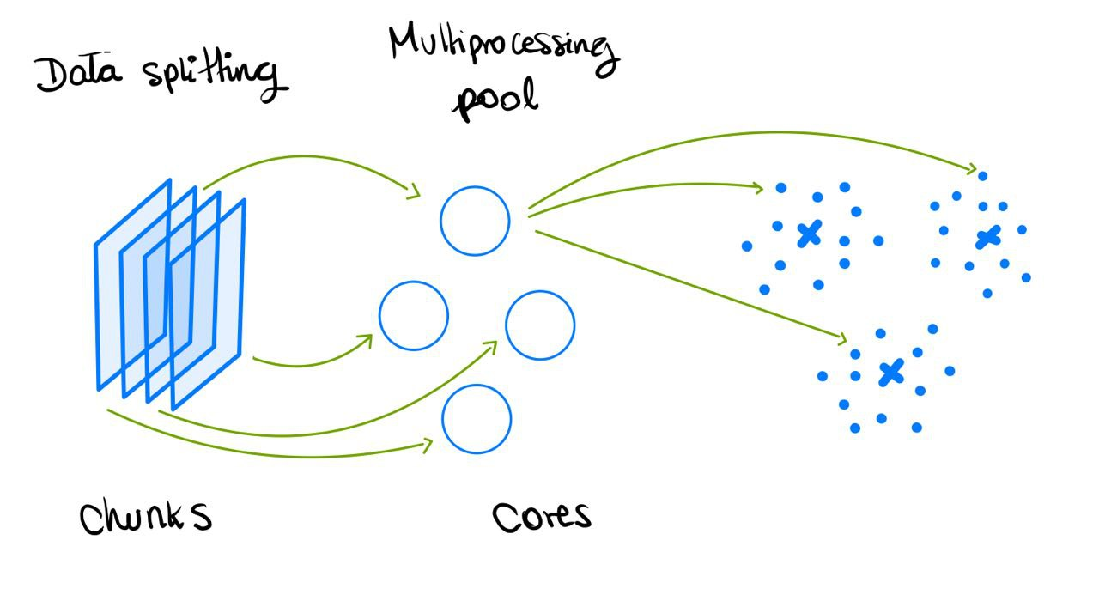
Implementazione Parallela
Il dataset viene inizialmente suddiviso in chunk tramite np.array_split(), e successivamente, ciascun chunk viene assegnato a un core della CPU utilizzando il multiprocessing Pool. Ogni core lavora in modo indipendente, eseguendo l'assegnazione dei punti al centroide più vicino. Questo approccio evita problematiche di race condition, poiché ogni processo gestisce i propri dati localmente senza interferire con la variabile self.clusters.
5
Notes:
Vediamo qui come il multiprocessing Pool viene utilizzato per migliorare l'efficienza dell'algoritmo K-means. Inizialmente, il dataset viene diviso in chunk con np.array_split(), in base al numero di core disponibili. Ogni core riceve uno di questi chunk e lavora in modo indipendente, eseguendo l'assegnazione dei punti al centroide più vicino tramite la funzione assign_chunk(). È importante notare che ogni processo lavora localmente sul proprio chunk, evitando di accedere direttamente alla struttura self.clusters, che mappa i punti ai centroidi. Questa separazione è fondamentale per prevenire le race condition, che si verificano quando più processi tentano di accedere contemporaneamente a risorse condivise, causando conflitti. Solo alla fine del processo, i risultati di tutti i core vengono aggregati in modo sicuro con results.

Slide 6
Implementazione Parallela
def iterative_part(self): end = False while not end: #reset clusters self.clusters = {i: [] for i in range(self.n_clusters)} chunks = np.array_split(self.data, self.n_cores) with Pool(self.n_cores) as pool: results = pool.map(self.assign_chunk, chunks) labels = [label for result in results for label in result] for point, label in zip(self.data, labels): self.clusters[label].append(point) old_centroids = self.recomputes_centroids() end = self.has_converged(old_centroids)
6
Notes:
In Python, l'uso del multiprocessing Pool facilita enormemente l'applicazione del parallelismo, poiché distribuisce automaticamente il carico di lavoro tra i core, cioè non dobbiamo gestire manualmente la creazione, il monitoraggio e la terminazione dei processi: il Pool si occupa di tutto, senza aggiungere complessità al codice. Tuttavia, quando si tratta del ricalcolo dei centroidi, ho scelto di non parallelizzarlo. Con soli 3 centroidi, il costo computazionale per il ricalcolo è relativamente basso. Parallelizzare questa fase avrebbe introdotto un overhead, poteva non essere significativo, ho considerato la possibilità di far restituire a ogni processo non solo l'assegnazione dei punti ai centroidi, ma anche le somme e i conteggi parziali per ciascun cluster, in modo da calcolare direttamente le medie parziali durante la fase di assegnazione. Pero essendo soli 3 centroidi, il ricalcolo è un'operazione leggera e il risparmio computazionale sarebbe stato marginale.

Slide 7
Speed Up Test
Specs: MacBook Pro, chip: Apple M3 Pro, 36GB RAM, SSD da 1TB, macOS Sonoma.
Dataset:
Provenienza: UCI Machine Learning Repository, si sono selezionate 2 caratteristiche cartografiche.
Records: inizialmente 581.012, dopo la pulizia 562.873 records
Campioni analizzati:
25%: 140.718 records
50%: 281.436 records
100%: 562.873 records
7
Notes:
Per condurre le analisi delle prestazioni è stata usata una macchina MacBook Pro con le seguenti specifiche hardware:Chip: Apple M3 Pro
Memoria: 36GB RAM
Archiviazione: SSD da 1TB
Sistema operativo: macOS Sonoma

Slide 8
Speed Up Test
l'aumento del numero di core porta a un miglioramento delle performance, soprattutto con dataset più grandi.I risultati mostrano che con 6 core si ottiene il miglior speedup di 2.79, soprattutto con il 100% del dataset.Dopo 6 core, il parallelismo diventa meno efficiente, a causa dell'overhead associato alla gestione dei processi.
8
Notes:
Questo grafico mostra l'andamento dei tempi di esecuzione in relazione al numero di record e al numero di core utilizzati. Come possiamo vedere, con 6 core otteniamo il miglior risultato in termini di speedup, con un aumento delle prestazioni di 2.79 volte rispetto all'esecuzione sequenziale, specialmente quando elaboriamo il 100% del dataset.
Tuttavia, quando il numero di core aumenta a 8 o 12, l'overhead di gestione dei processi inizia a superare i benefici del parallelismo, rallentando i tempi di esecuzione. Questo è evidente per dataset di dimensioni più piccole, dove l'aumento dei core non offre vantaggi significativi.

